Slide 1

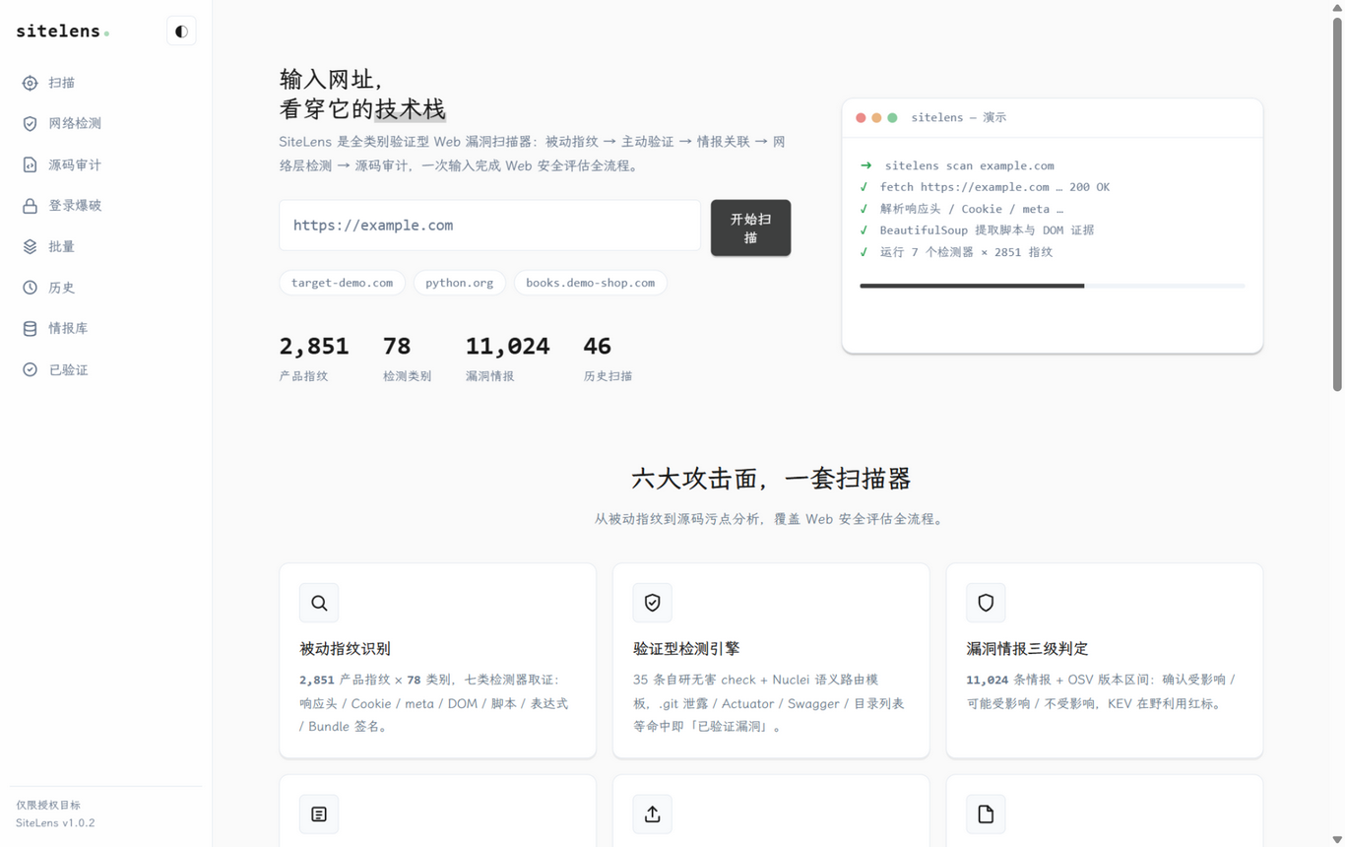
sitelens · 面向对象程序设计实训答辩
SiteLens
网站安全透视系统
验证型 Web 漏洞扫描器 · 指纹识别 → 漏洞验证 → 情报关联 全链路
信息工程学院 · 信息安全 2025 级（25 信安 1 班） 组长：王振宇 成员：乔占 高慧飞 徐涵 段抒含 2026-09
Notes:
开场 30 秒：一句话介绍小组与选题——面向信息安全专业的验证型 Web 漏洞扫描器，强调「本地运行、真实可用」。

Slide 2

AGENDA
汇报大纲
01
选题背景与考核目标
为什么做网站安全扫描器，对应哪些考核要求
02
系统设计与实现
四层架构 · 面向对象四大特性 · 爬虫技术 · 核心模块
03
测试与验证
49 项单测 + 32 项冒烟 + 真实站点实测
04
总结与展望
成果、不足与改进方向
SiteLens · 面向对象程序设计实训答辩
Notes:
汇报结构 10 秒带过：背景、设计实现、测试、总结四部分，重点在第二、三部分。

Slide 3
01 / BACKGROUND
选题背景与考核目标
为什么做这个系统
对应课程考核要求
现代网站由数十种第三方组件拼装：框架、CDN、统计、支付…任一组件的历史漏洞都可能成为入侵入口
全球漏洞情报每天新增数十条，人工翻源码、背 CVE 的评估方式效率低、易漏判
信息安全专业需要一套真实可用的授权评估工具，而非演示玩具
选题对应考核示例四「安全扫描器（综合）」并做了深度扩展
封装 / 继承 / 多态 / 组合
检测器继承体系 + 组合根引擎
requests 爬虫技术
会话管理 · 限速 · BeautifulSoup 解析
综合运用与扩展
PostgreSQL · 异步任务 · Web 工作台 · 导出
合法合规
SSRF 防护 · 限速 · 仅限授权目标
SiteLens · 面向对象程序设计实训答辩
Notes:
背景讲两个痛点：组件拼装导致攻击面碎片化；情报增长快过人工记忆。考核目标逐条对应：四大特性 + 两个爬虫库。

Slide 4
02 / OVERVIEW
系统定位：一次输入，完成一次安全评估
看清
验证
定论
被动指纹识别
漏洞主动验证
情报三级判定
→
→
7 检测器 × 2850+ 指纹
响应头/Cookie/meta/DOM/脚本
2613 条社区模板 + 42 条无害检测
发请求证实，命中才叫已验证
版本区间比对 + KEV 红标
评分与中文修复建议
结果全量存入本地 PostgreSQL：可检索、可对比、可导出 —— 结论逐条附原始证据，可人工复核
2850+
2613
11024
1695
49+32
产品指纹
验证模板
漏洞情报
KEV 在野利用
项测试全过
SiteLens · 面向对象程序设计实训答辩
Notes:
系统定位：先看清、再验证、后定论。底部五个数字全部是库内实测值，可现场打开系统核对。

Slide 5
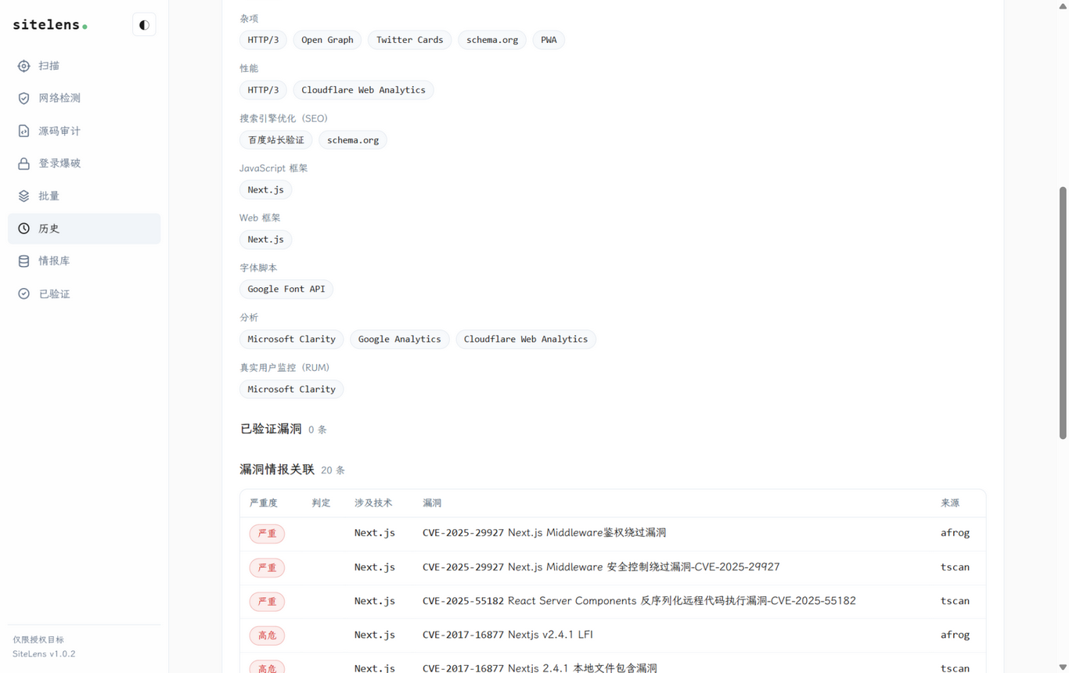
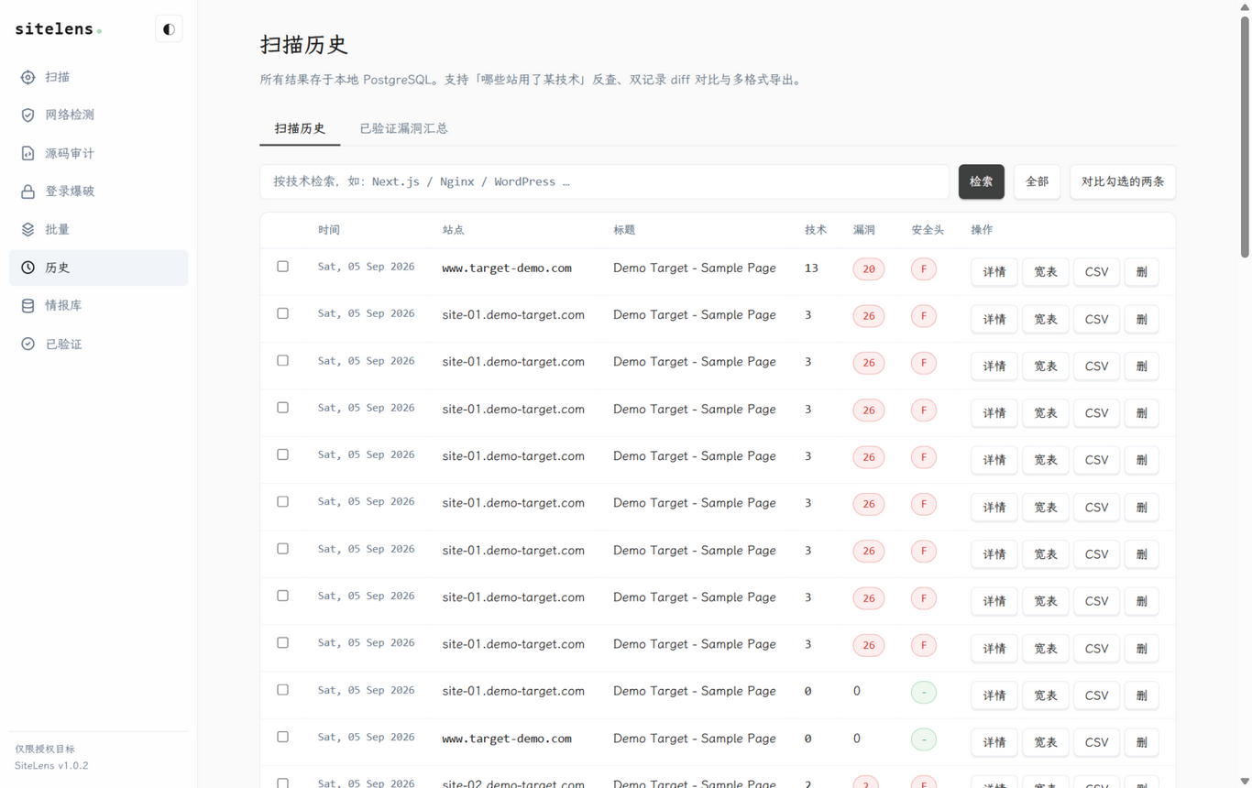
02 / INTERFACE
系统界面：真实运行实况
首页 · 输入入口与实时统计
扫描结果 · 技术指纹按类别分组
扫描历史 · 详情与四格式导出
现场演示路线 输入授权网址 → 深度识别（约 15s）→ 技术清单与置信度 → 已验证漏洞 → 情报三级判定 → 安全响应头评分 → 一键导出宽表 CSV。全过程数据仅存于本地 PostgreSQL。
SiteLens · 面向对象程序设计实训答辩
Notes:
界面预览：三屏对应指纹识别、结果呈现、资产管理三件事，预告现场演示路线。

Slide 6
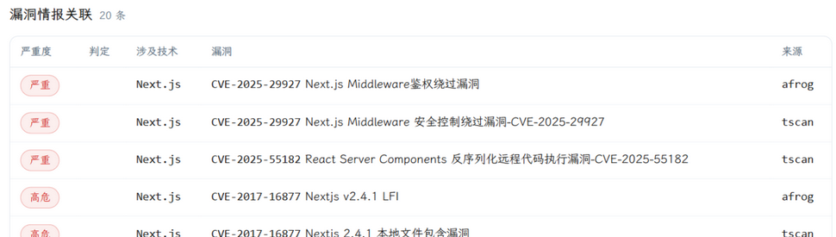
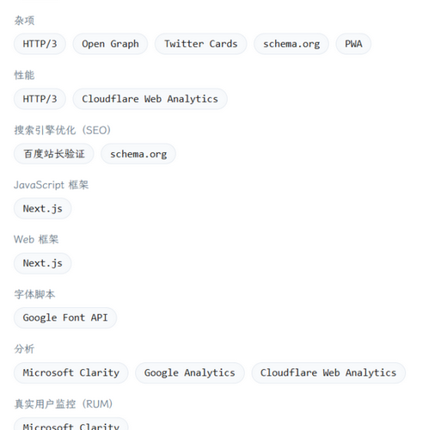
02 / DETAIL ZOOM
结果页细节：每条结论都能放大了看
漏洞情报关联：严重度徽章 · 确认受影响 CVE · 来源双源标注
完整扫描结果（已脱敏）· 蓝框区域见右侧放大
设计要点 高亮区域为漏洞情报关联表，右图为 1.9 倍放大：严重度徽章、确认受影响 CVE、来源双源标注逐行可读；每个分区都可展开原始证据，逐条人工复核。
SiteLens · 面向对象程序设计实训答辩
组件徽章放大：识别证据逐项可读
Notes:
细节放大页：左完整右特写——高亮框框住情报关联表，放大看严重度徽章与确认受影响 CVE；强调「结论与证据一一对应」。

Slide 7
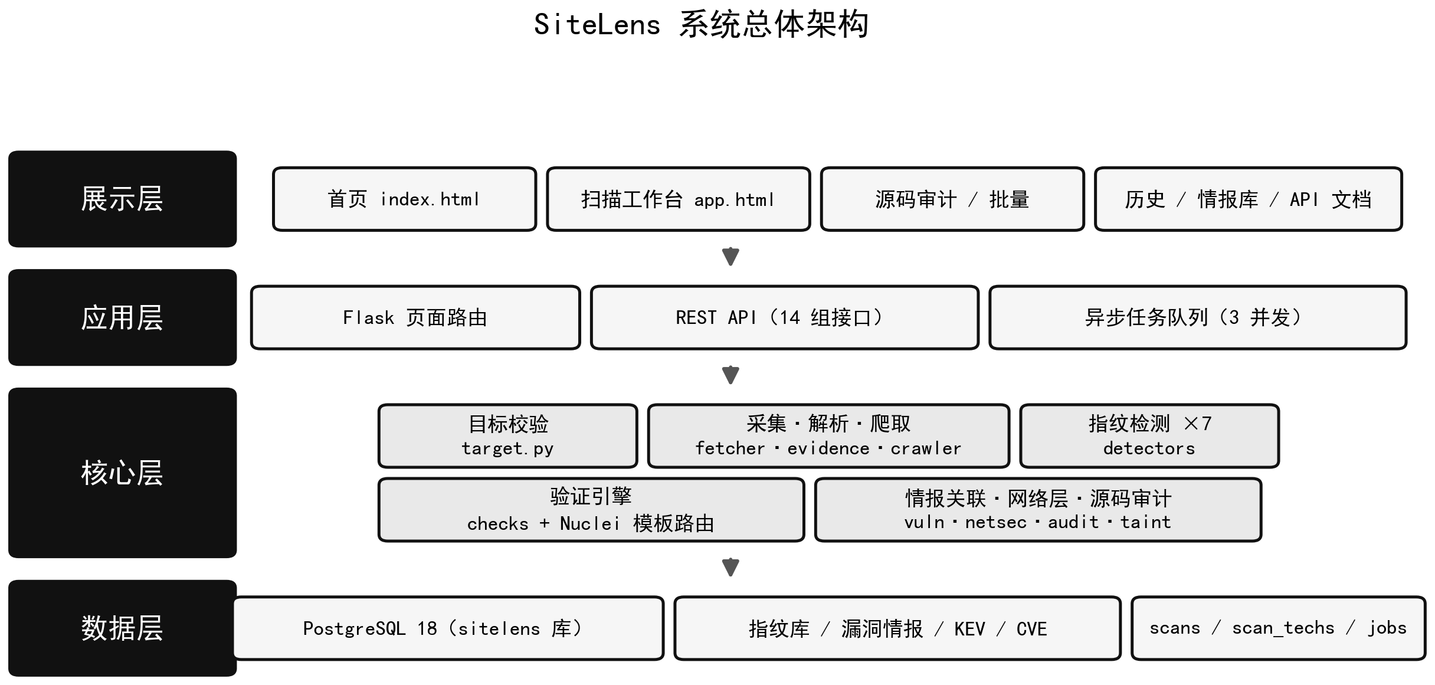
02 / ARCHITECTURE
总体架构：四层设计
展示层
首页 · 扫描工作台 · 审计 · 批量 · 历史 · 情报库 · API 文档（零构建手写前端）
应用层
Flask 页面路由 · REST API（14 组） · 异步任务队列（3 并发信号量）
核心层
目标校验 · 采集解析 · 指纹检测 ×7 · 验证引擎 · 情报关联 · 网络层 · 审计 · 爆破
数据层
PostgreSQL 18：指纹库 / 漏洞情报 / KEV / CVE / 扫描结果 / 任务队列
技术栈 Python 3.10 · Flask 3 · requests · BeautifulSoup4 · psycopg2 · PostgreSQL 18 · 零构建前端
SiteLens · 面向对象程序设计实训答辩
Notes:
架构 40 秒：四层职责一句话一层；强调核心层八个模块高内聚、异步队列解耦。

Slide 8
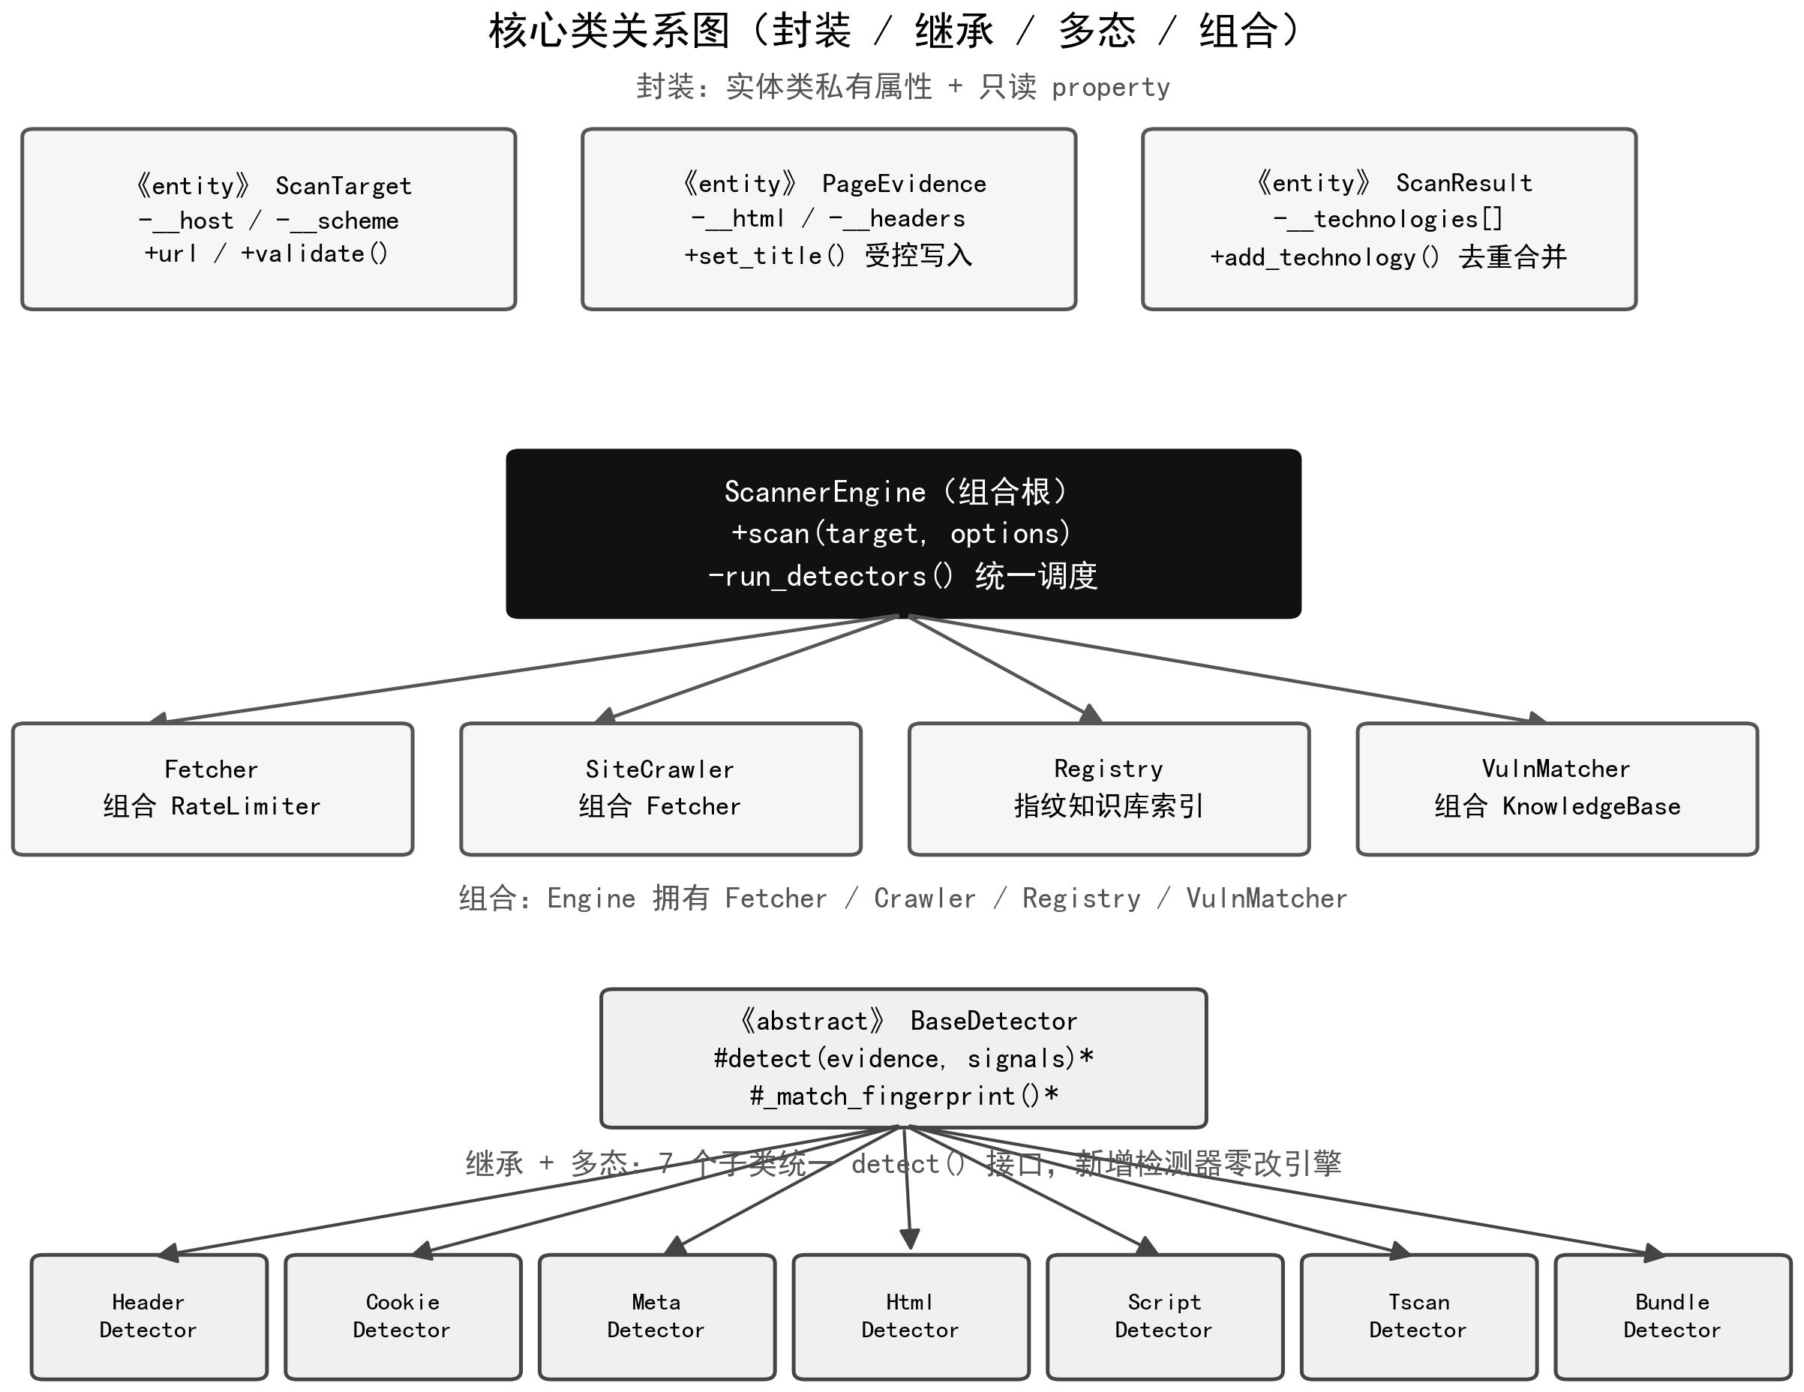
02 / CLASS DIAGRAM
核心类关系：四大特性的一张图
封装
实体类私有属性 + 只读 property，仅两个受控写入点
继承
BaseDetector 抽象模板方法，7 个子类各消费一类证据
多态 + 组合
统一 detect() 接口；Engine 持有四大组件
SiteLens · 面向对象程序设计实训答辩
Notes:
类图页：四大特性一张图讲清——封装受控写入、继承 7 子类、多态零改引擎、组合根持有四组件。

Slide 9
02 / DATABASE
数据库设计：九张表，知识库与结果分离
表名 | 用途 | 规模
categories | 78 个检测类别字典 | 78 条
technologies | 自建精编指纹（六类规则 JSONB） | 370 条
tscan_fingerprints | 社区表达式指纹（组内 AND、组间 OR） | 2481 条
service_fp | nmap 风格端口服务指纹 | 11966 条
vuln_kb | 漏洞情报（trgm 索引 + 版本区间 + 语义向量） | 11024 条
cve_ms | 微软安全公告索引 | 34931 行
kev | CISA 在野利用清单 | 1695 条
scans / scan_techs | 扫描主表（JSONB）+ 技术明细（可检索） | 随使用增长
jobs | 异步任务队列 | 随使用增长
检索底座 product 字段 trgm 模糊索引（GIN）+ 256 维语义向量余弦重排；全部字面量 SQL + 参数绑定。
SiteLens · 面向对象程序设计实训答辩
Notes:
数据库：九张表知识库与结果分离；强调 trgm 索引 + 语义向量的检索底座与全参数绑定。

Slide 10
02 / OOP · 30分
面向对象设计：四大特性的真实落点
封装
models.py 全部实体类
继承
BaseDetector → 7 个子类
双下划线私有属性 + 只读 property
置信度随独立证据来源自动提升（受控写入）
抽象模板方法 detect()
子类各消费一类证据：头/Cookie/meta/DOM/脚本/表达式/bundle
多态
engine._run_detectors()
组合
ScannerEngine 组合根
对检测器列表统一调用接口
新增检测器 = 新子类 + 注册一行，引擎零改动
持有 Fetcher/Crawler/Registry/VulnMatcher
Fetcher 内组合 RateLimiter 限速器
SiteLens · 面向对象程序设计实训答辩
Notes:
OO 设计是 30 分评分点：四大特性各举一个真实落点，重点讲「新增检测器零改引擎」的扩展性验证。

Slide 11
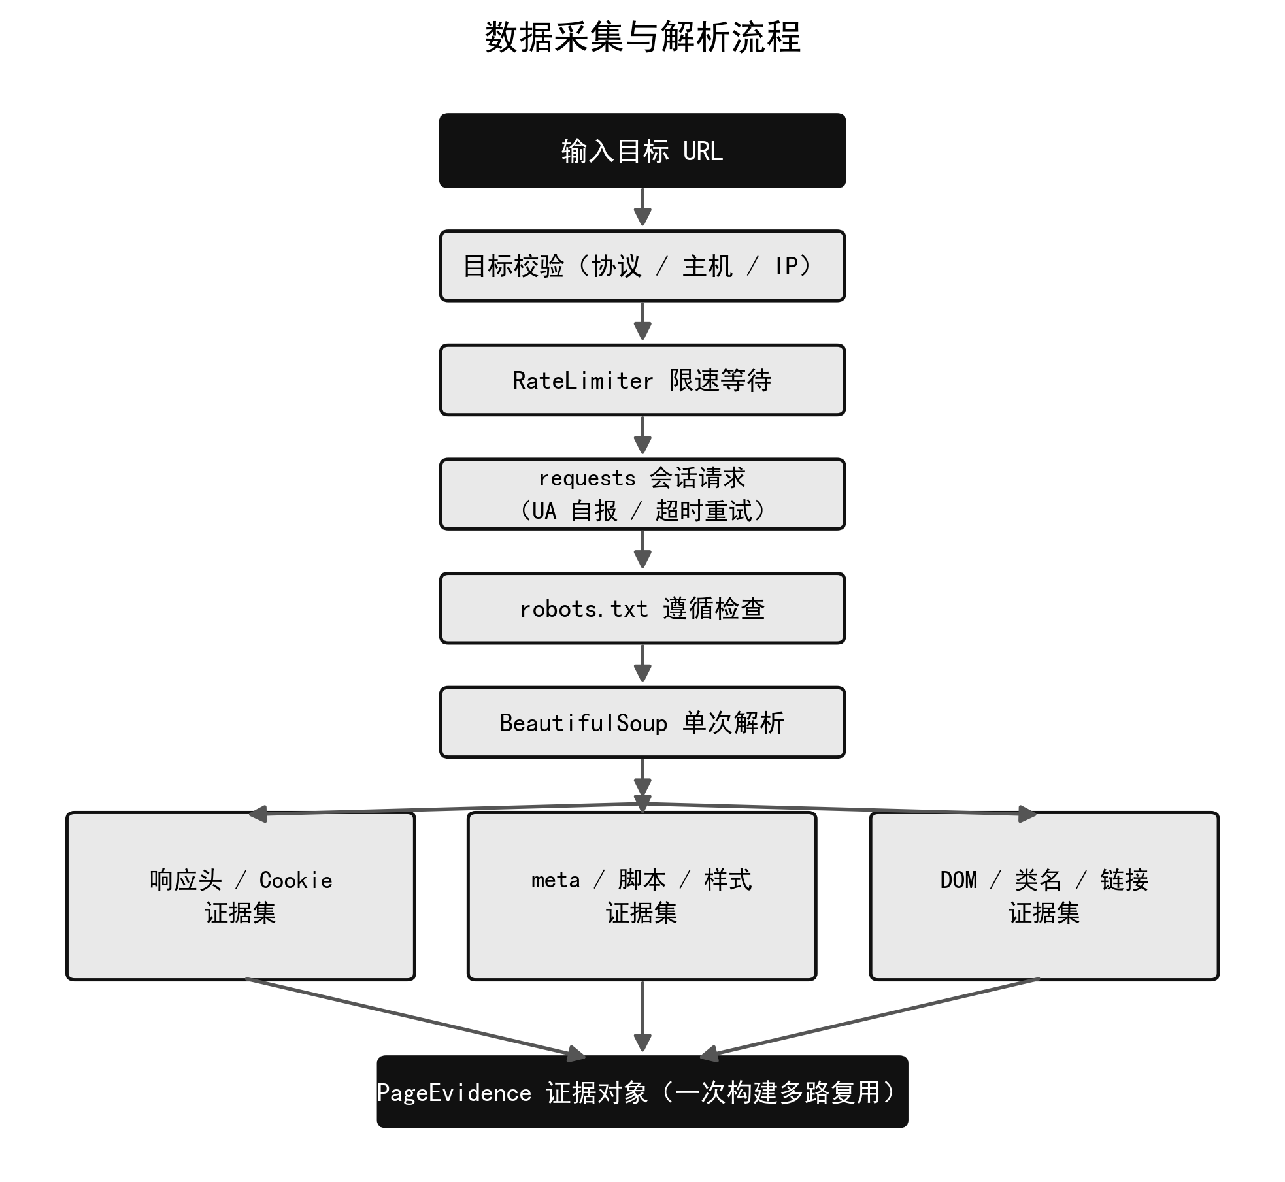
02 / CRAWLER · 30分
爬虫技术：采集、解析与自我保护
01
requests.Session 统一采集
全局限速 0.4s · 超时重试 · UA 自报 SiteLens/1.0 · Cookie 会话注入支持认证扫描
02
BeautifulSoup 结构化解析
meta / script / DOM 选择器 / CSS 类名 / favicon mmh3 哈希 → 结构化证据对象
03
同域 BFS 深度爬取
最多 4 页合并证据，先解析 robots.txt 遵循 Disallow，子页面组件检出率显著提升
采集与解析流程（自绘）
04
SSRF 防护（工具自身安全）
协议白名单 + 主机黑名单 + DNS 解析逐 IP 校验，拒绝内网/环回/保留地址与 DNS 重绑定
SiteLens · 面向对象程序设计实训答辩
Notes:
爬虫技术是 30 分评分点：requests 会话、BeautifulSoup 解析、BFS 爬取、SSRF 防护四块，强调限速与身份标识。

Slide 12
02 / FINGERPRINT
核心模块：被动指纹识别
2850+
78
7
<1s
产品指纹
检测类别
检测器（多态）
单页全量匹配
证据驱动 + 规则数据化：
370 条自建精编指纹（JSONB 六类规则）+ 2481 条社区表达式指纹（组内 AND、组间 OR、!= 取反，导入期预解析）
多来源独立命中自动合并，置信度每来源 +5（上限 100）；版本号从响应头 / generator / 脚本文件名正则捕获
BundleDetector 补齐「打包进产物就消失」的框架：React / Vue / Framer Motion 等 15 种库签名
SiteLens · 面向对象程序设计实训答辩
Notes:
指纹识别：2850 指纹 ×78 类别 ×7 检测器；单页匹配低于 1 秒；Bundle 检测器补齐打包框架。

Slide 13
02 / VERIFY
核心模块：验证型检测引擎
MoE 式模板三路调度
结论可信度设计
① tag 硬匹配置顶
只读无害：42 条自研 check 全部只读（.git 泄露 / 备份文件 / Actuator 暴露 / 目录列表…）
软 404 基线：先请求随机不存在路径，与基线相同的响应直接跳过
二次确认：命中后立即重放，两次均命中才采信，排除 CDN 抖动假阳性
附带轻量 DAST：反射 XSS 标记回显 / 报错型 SQLi / 开放重定向 / 目录遍历
识别出 WordPress → WP 专项模板优先
② 语义向量路由
TF-IDF 哈希向量余弦排序（内容寻址）
③ 轮转游标兜底
无信号时轮转，2613 模板长期全覆盖
每轮仅激活 80 条模板 → 不做无差别空跑
SiteLens · 面向对象程序设计实训答辩
Notes:
验证引擎：2613 模板 MoE 三路调度 + 软 404 基线 + 二次确认；强调「命中才叫已验证」。

Slide 14
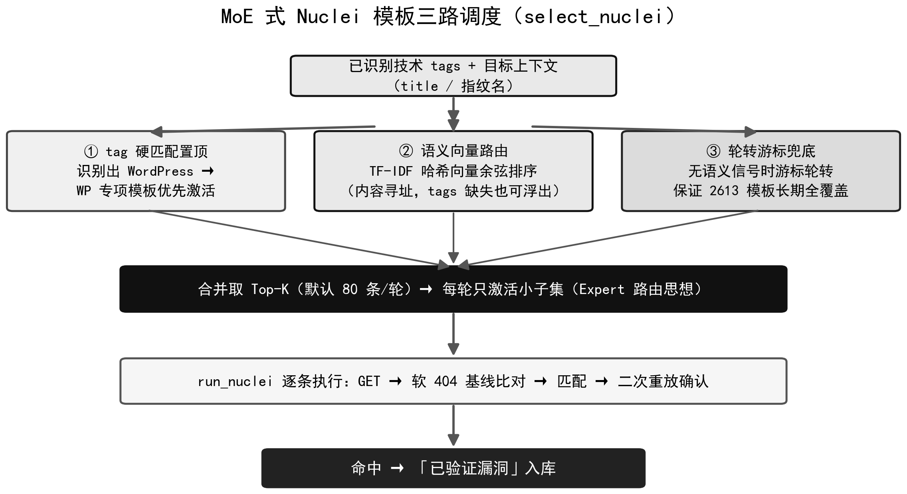
02 / VERIFY · ROUTING
MoE 式调度：让 2613 条模板各得其所
识别出什么产品，就路由什么专项模板——不做无意义空跑，模板库长期轮转全覆盖
SiteLens · 面向对象程序设计实训答辩
Notes:
MoE 路由页：三路调度一张图讲清；漏斗数字（11306→2613）是对兼容生态最诚实的度量。

Slide 15
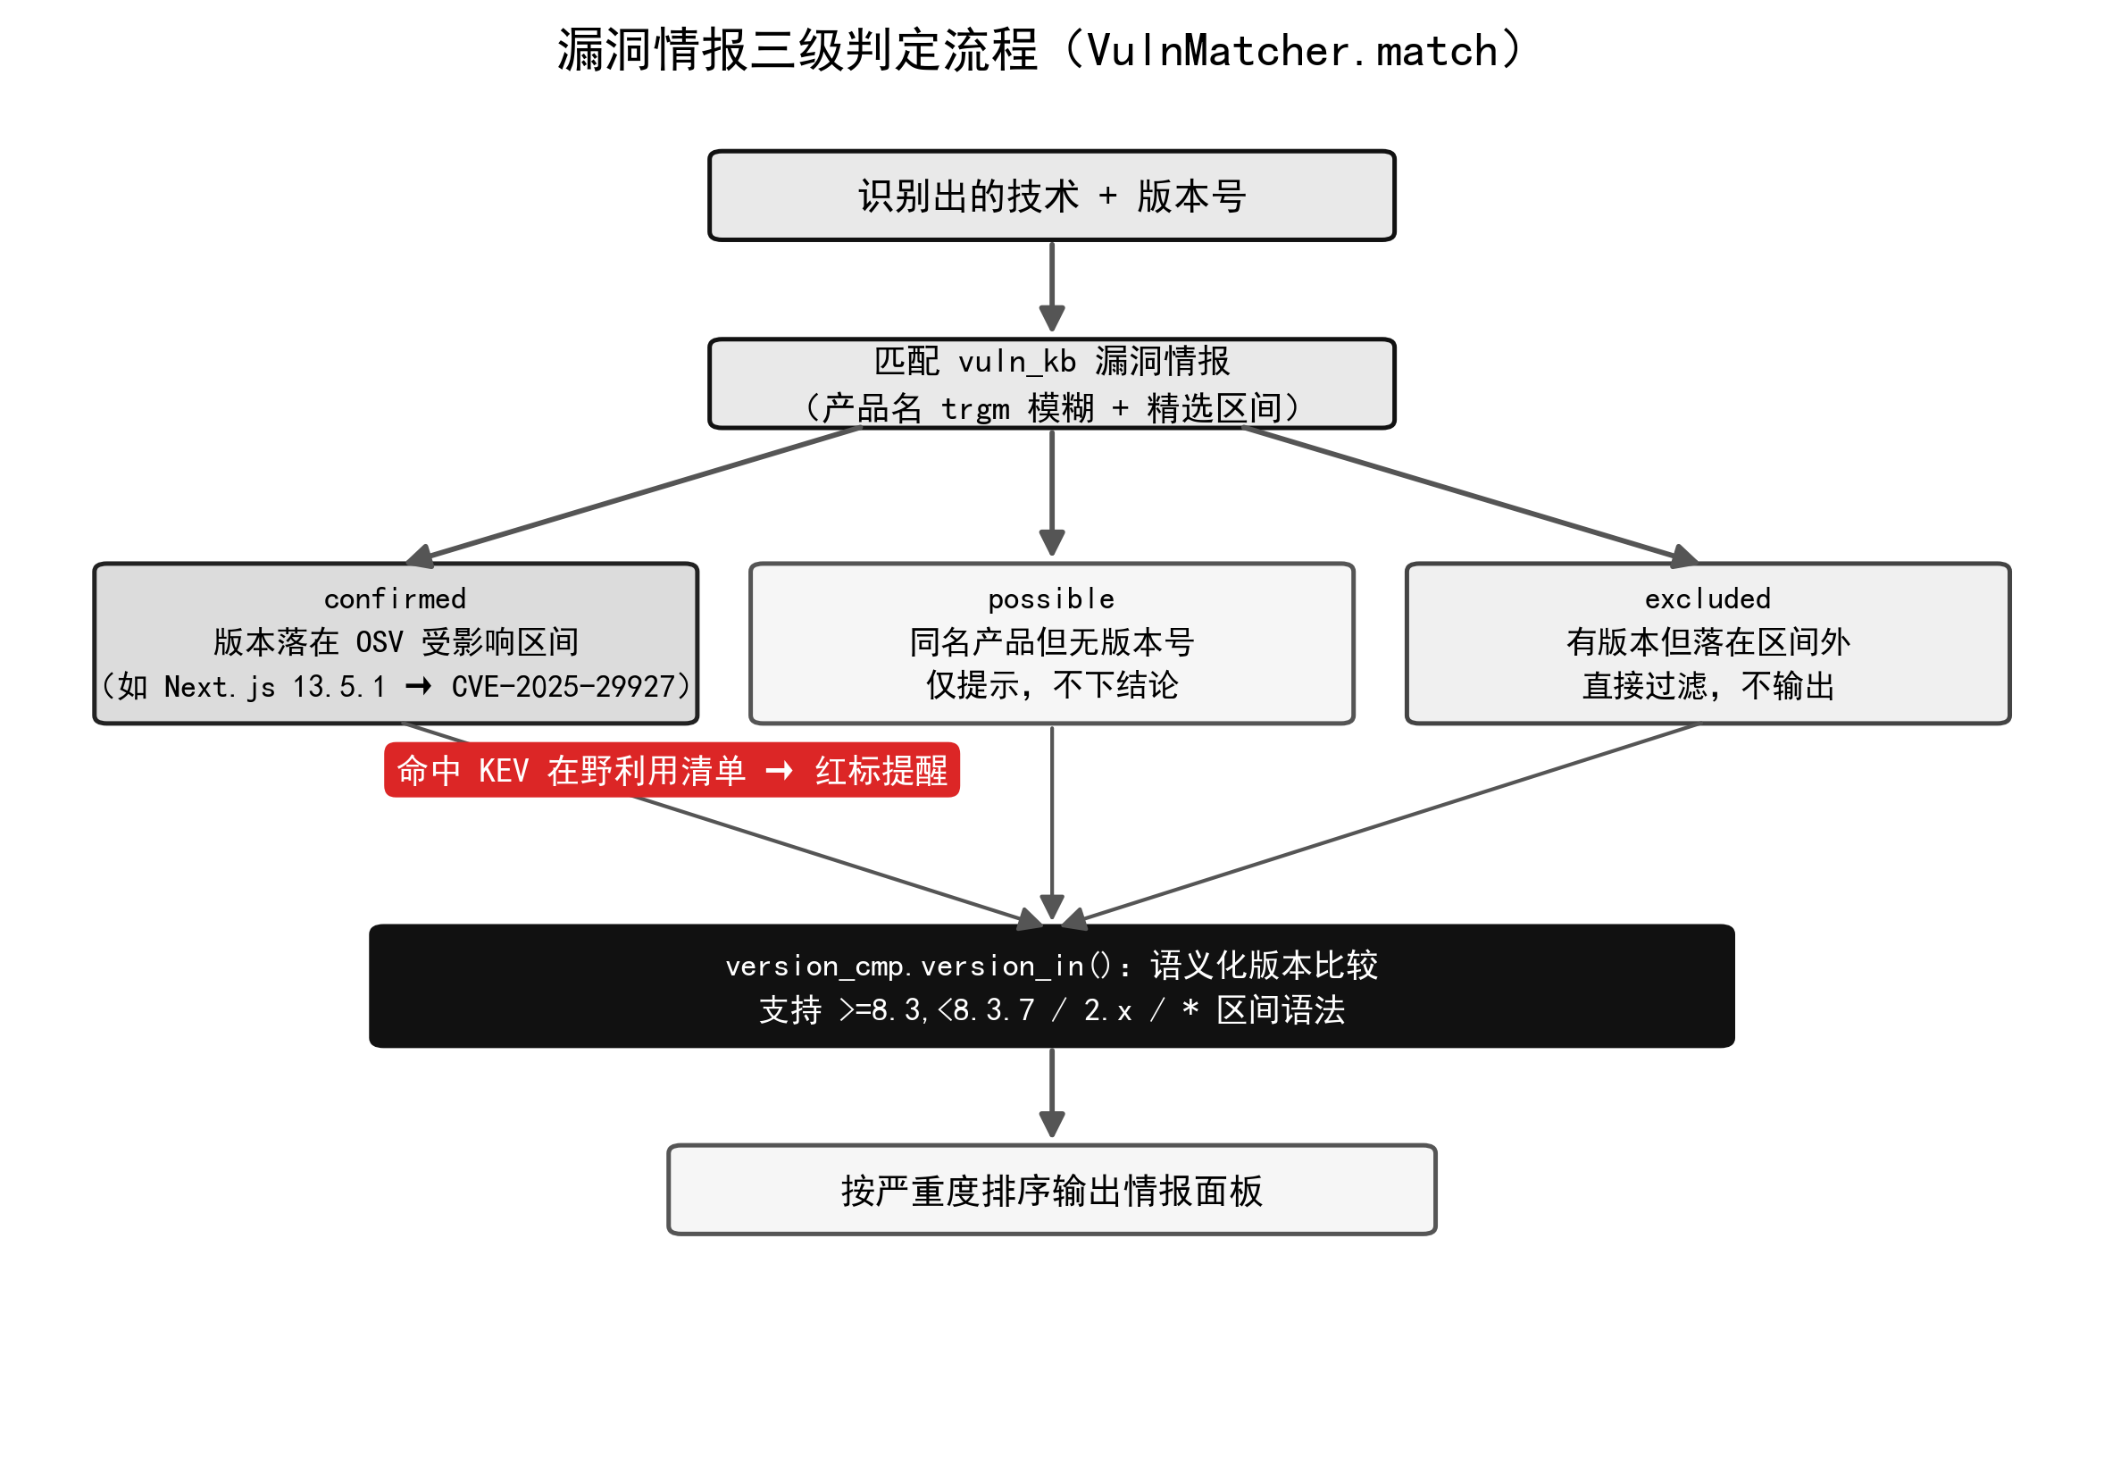
02 / INTEL
核心模块：漏洞情报三级判定
确认受影响
可能受影响
不受影响
版本号落在 OSV 受影响区间
同名组件但无版本号，仅提示
有版本但落在区间外
例：Next.js 13.5.1 → CVE-2025-29927
不下结论，供人工跟进
直接过滤不输出，抑制误报
数据底座：11024 条漏洞情报 · 1323 条 OSV 版本区间 · 1695 条 CISA KEV 在野利用（命中红标） · 34931 行微软公告，24h 守护线程自动更新
语义化版本比较：支持 >=8.3,<8.3.7 / 2.x / * 全部区间形态；检索 = trgm 粗筛 + 向量余弦重排（亚秒级）
SiteLens · 面向对象程序设计实训答辩
Notes:
情报三级判定：确认 / 可能 / 排除；KEV 红标；1323 条区间实测值；命中即红标提醒优先处置。

Slide 16
02 / NETSEC
网络层检测：传输层与域名体系
检测项 | 判定条件 | 级别
证书过期 | notAfter 早于当前时间 | 高危
证书临期 | notAfter 距今不足 30 天 | 提醒
自签名证书 | 颁发者与主体相同且非受信 CA | 高危
弱协议协商 | 可完成 SSLv3 / TLS1.0 握手 | 中危
邮件伪造风险 | 缺少 SPF/DMARC 或 p=none | 中危
端口服务识别 | 6 常见端口 banner + 最小 HTTP 探测 | 只读
轻触原则
每端口至多两次交互
先静默读 banner，无响应才发最小探测
子域名结果归位到组织主域评估
默认关闭，显式开启
11966 条 nmap 风格服务指纹用于端口识别；nslookup 输出按 GBK 逐段解析（已修复中文系统编码缺陷）。
SiteLens · 面向对象程序设计实训答辩
Notes:
网络层检测：TLS 六项 + 邮件安全 + 端口识别；强调轻触原则与 GBK 解码缺陷修复。

Slide 17
02 / AUDIT
源码审计：16 规则扫描 + 污点数据流
污点分析数据流模型
工程细节
SOURCES 不可信入口：input / request.args
/ request.form / cookies / sys.argv
SINKS 危险落点：执行类 / 反序列化类
/ 文件写入类
判定：source → 赋值/拼接 → sink
即报告「污点数据流入危险函数」
AST 级同函数赋值链追踪，比单行正则更接近真实数据流
16 条危险规则覆盖执行 / 反序列化 / 文件读取
支持源码文件与 zip 压缩包，tempfile 审计后即删
纯本地解析，代码不出机器
SiteLens · 面向对象程序设计实训答辩
Notes:
源码审计：污点数据流模型——source 经赋值拼接流向 sink 即报高危；审计后即删。

Slide 18
02 / BRUTE
登录爆破：授权专属模块
机制设计
验证码分级（本地 OCR）
宽容表单解析：兼容无 form 标签 / 字段无 name / 中文 placeholder
失败基线 + 响应差异判定命中，命中即停
每次尝试重载登录页刷新验证码
验证码字段自动检测（captcha / verif / code）
总请求数硬性封顶 300 次
OCR 本地推理，全程不联网
数字 / 算式
OCR + 四则运算求值
点选式
检测框坐标定位
滑块式
缺口偏移量（如实标注边界）
授权门禁：未勾选书面授权声明，模块无法启动
SiteLens · 面向对象程序设计实训答辩
Notes:
登录爆破：宽容表单解析、验证码分级、300 次硬上限；强调授权门禁不勾选无法启动。

Slide 19
02 / WORKBENCH
Web 工作台：每个功能都有页面承载
首页 /
输入直达扫描
扫描工作台 /app
等级 / 会话 / 实时面板
源码审计 /audit
拖拽上传审计
批量扫描 /batch
50 站点队列
扫描历史 /history
详情 + diff + 导出
情报库 /intel
模糊 + 语义检索
API 文档 /api-docs
14 组接口
产品介绍 /about
能力总览与署名
导出四格式 JSON（全量归档）· 明细 CSV · 78 列宽表 CSV（资产台账）· 单文件 HTML 报告（离线交付）；Token 鉴权的 REST API 可脚本集成。
SiteLens · 面向对象程序设计实训答辩
Notes:
工作台：八个页面每个功能都有承载；四格式导出对应四种使用场景；Token 鉴权。

Slide 20
02 / COMPARISON
与同类工具的关系：串成流水线，而非重复造轮
维度 | SiteLens | Nuclei | Wappalyzer | 商业扫描器
技术指纹 | 2850 产品 · 78 类别 | 无 | 3000+ 技术 | 有
漏洞验证 | 模板路由 + 无害检测 | 7000+ 模板 | 无 | 完整
漏洞情报 | 三级判定 + KEV | 无 | 无 | 部分
网络层检测 | TLS / SPF / 端口 | 无 | 无 | 完整
源码审计 | 规则 + 污点分析 | 无 | 无 | 无
数据归属 | 本地 PostgreSQL | — | 云服务 | 云 / 授权码
价格 | 免费 | 免费 | 付费 | $$$
定位：验证环节与 Nuclei 生态兼容（2613 条模板），差异化在指纹、情报与资产沉淀——站在巨人肩上，而非重复造轮。
SiteLens · 面向对象程序设计实训答辩
Notes:
工具对比：验证环节兼容 Nuclei 生态，差异化在指纹、情报与资产沉淀——不重复造轮。

Slide 21
03 / TESTING
系统测试：三层验证体系
49
32
14
4
项单元 / 集成测试
项 API 冒烟测试
项真实站点识别
项靶场回归
unittest 离线可重复
页面 / 参数 / 边界 / 导出
演示站点全面识别
命中 100% · 干净站零误报
测试发现并修复的真实问题：
扫描级扩展信息被子模块覆盖 → 报告缺项 · 嵌于 Next.js 流式载荷中的内联组件漏检（补 body 正则指纹）· 中文 Windows nslookup 编码不一致 → 邮件安全误报
SiteLens · 面向对象程序设计实训答辩
Notes:
测试三层：49 单测 + 32 冒烟全过；真实站点 13 项技术；讲一个典型缺陷的根因与修复。

Slide 22
03 / COMPLIANCE
安全工具的纪律：合规内建于代码
SSRF 防护
DNS 解析后逐 IP 校验
礼貌访问
0.4s 限速 · UA 自报 · robots 遵循
扫描器自身不会被当成访问内网的跳板
对目标的压力可控、行为可识别
POC 不落盘
导入期即丢弃 rules / payload
授权门禁
登录爆破独立模块 + 授权声明
只做情报关联，不执行攻击载荷
高危能力默认关、显式确认才可用
SiteLens · 面向对象程序设计实训答辩
Notes:
合规是创新点：SSRF 防护、礼貌访问、POC 不落盘、授权门禁——安全工具的纪律写进代码。

Slide 23
04 / ACKNOWLEDGEMENT
站在开源社区的肩膀上（数据来源署名）
Nuclei Templates
TscanPlus 指纹库
OSV.dev
2613 条验证模板 MIT
2481 条表达式指纹 社区开源
1188+ 条版本区间 Apache-2.0
CISA KEV
afrog / xray
微软安全公告
1695 条在野利用 官方 JSON
POC 元数据（载荷不执行） 开源
22133 个 CVE 索引 公开数据
所有数据来源均在报告与系统内署名；GB7714 参考文献清单见实训报告第 41 页。
SiteLens · 面向对象程序设计实训答辩
Notes:
致谢页：开源来源全部署名（Nuclei/OSV/KEV/TscanPlus/afrog/xray），GB7714 清单见报告。

Slide 24
04 / SUMMARY
总结与展望
做到了
不足与改进
面向对象结构清晰：三次能力升级引擎零改动
「指纹 → 验证 → 情报」全链路完整，三级判定控制误报
工程化程度高：异步任务 / 批量 / diff / 四格式导出 / Token API
真实可用：数据全在本地 PG，非演示玩具
材料齐备：46 页报告 / 25 页答辩 PPT / 全套测试证据
开源来源全部署名，合规可查
吞吐量与 Go 系引擎有量级差距 → 模板请求按 path 聚类提速
requests 栈检不出需浏览器渲染的组件 → 明确的能力边界
无 OOB 回连，盲注类检不出 → 计划自托管轻量回调服务
验证引擎计划增加 extractor，抽取版本回灌情报判定
SiteLens · 面向对象程序设计实训答辩
Notes:
总结如实：四个优点、四个不足、四条改进；主动承认边界是加分项。

Slide 25
恳请各位老师批评指正
现场演示环节：扫描工作台 · 指纹识别 · 已验证漏洞 · 情报三级判定 · 源码审计
sitelens · 信息工程学院 · 信息安全 2025 级（25 信安 1 班） · 组长 王振宇
Notes:
收尾：请老师批评指正，预告现场演示路线。

